Slide 1


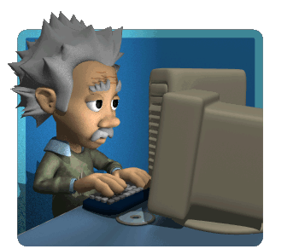
GMAIL
Aaron Andal
Smx 2B – M08 Aplicacions web

Slide 2
GMAIL
Servicio de correo electrónico gratiuito.
Introducido el 15/04/04.
Aplicación web de la empresa Google, INC.
Interfície personalizable.
Protocolos de aplicació POP3 – IMAP.

